Slide 1
CHÀO MỪNG TẤT CẢ CÁC EM
ĐÃ ĐẾN VỚI TIẾT HỌC
HÔM NAY!

Slide 2
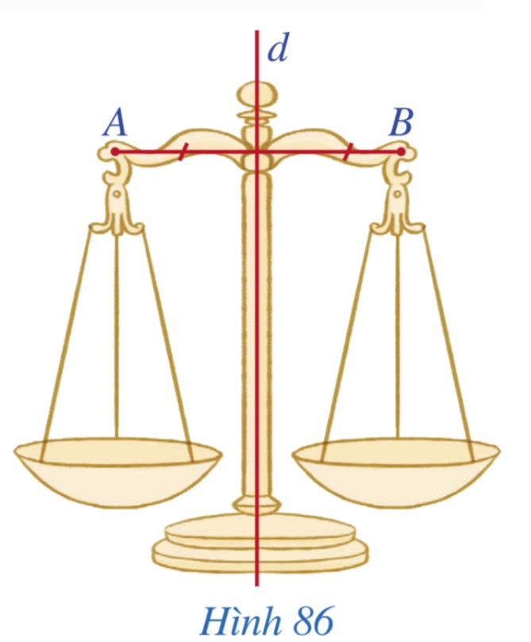
KHỞI ĐỘNG
Hình 86 minh họa chiếc cân thăng bằng và gợi nên hình ảnh đoạn thẳng AB, đường thẳng d. Đường thẳng d có mối liên hệ gì với đoạn thẳng AB?

Slide 3
NỘI DUNG BÀI HỌC
1
ĐỊNH NGHĨA.( tiết 41)
2
TÍNH CHẤT. (tiết 42)
VẼ ĐƯỜNG TRUNG TRỰC CỦA MỘT ĐOẠN THẲNG VÀ VẬN DỤNG (tiết 42)
3

Slide 4
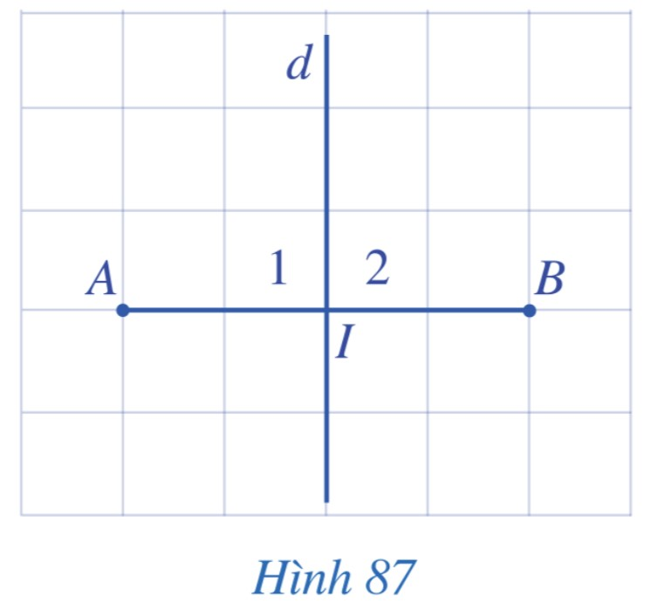
Thảo luận nhóm 4 hoàn thành HĐ1
Quan sát Hình 87.
a) So sánh hai đoạn thẳng $IA$ và $IB$.
b) Tim số đo của các góc $I_{1},I_{2}$.
HĐ1:
Giải
a) Ta thấy IA = IB.
b) Ta thấy d ⊥ AB nên ${\hat{I}}_{1}=90°,{\hat{I}}_{2}=90°$.

Slide 5
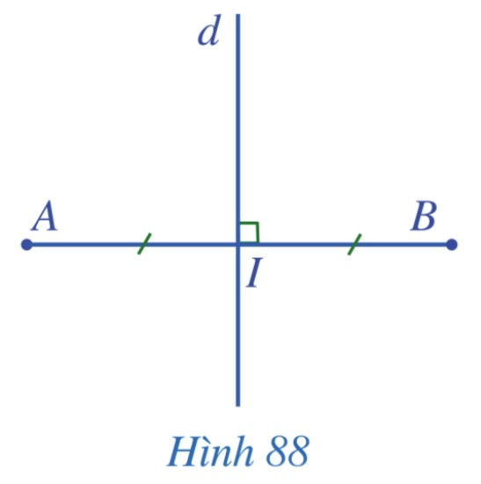
KIẾN THỨC TRỌNG TÂM
Đường trung trực của một đoạn thẳng là đường thẳng vuông góc với đoạn thẳng tại trung điểm của đoạn thẳng ấy.
Ví dụ:
Đoạn thẳng $AB$; Trung điểm $I$ của đoạn thẳng $AB$;
Đường thẳng $d$ vuông góc với $AB$ tại $I$.
Vì thế, đường thẳng $d$ là đường trung trực của đoạn thẳng $AB$.

Slide 6
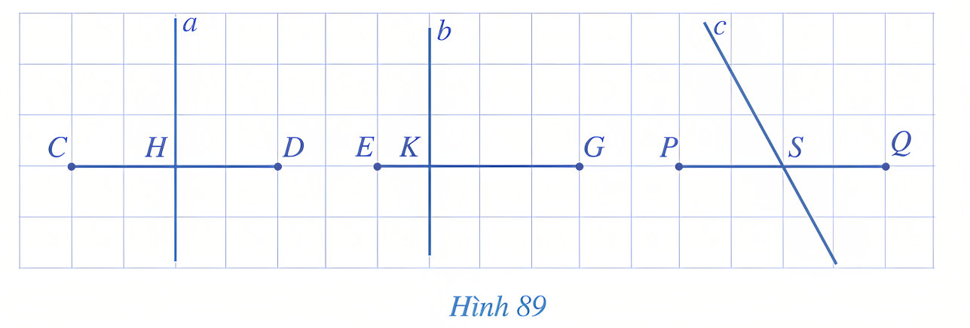
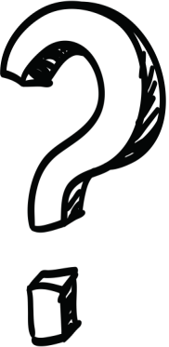
Ví dụ 1 (SGK – tr100)
Trong Hình 89 , quan sát ba cặp đoạn thẳng và đường thẳng: $CD$ và $a, EG$ và $b,PQ$ và $c$. Đường thẳng nào là đường trung trực của đoạn thẳng tương ứng trong ba cặp trên? Vì sao?

Slide 7
Giải
Đường thẳng $a$ là đường trung trực của đoan thẳng $CD$ vì $a$ là đường thẳng vuông góc với đoạn thẳng $CD$ tại trung điểm $H$ của đoạn thẳng $CD$.

Slide 8
Giải
Đường thẳng $b$ không là đường trung trực của đoạn thẳng $EG$ vì $b$ không đi qua trung điểm của đoạn thẳng $EG$.

Slide 9
Giải
Đường thẳng $c$ không là đường trung trực của đoạn thẳng $PQ$ vì $c$ không vuông góc với đoạn thẳng $PQ$.

Slide 10
LUYỆN TẬP 1
Cho tam giác ABC và M là trung điểm của BC. Biết $\hat{AMB}=\hat{AMC}$ Chứng minh AM là đường trung trực của đoạn thẳng BC.

Slide 11
Câu 1. Đường trung trực của một đoạn thẳng là đường thẳng
A. Vuông góc với đoạn thẳng đó tại trung điểm của nó.
B. Đi qua trung điểm của đoạn thẳng đó.
C. Vuông góc với đoạn thẳng đó tại một điểm bất kì.
D. Song song với đoạn thẳng đó.
NEXT

Slide 12
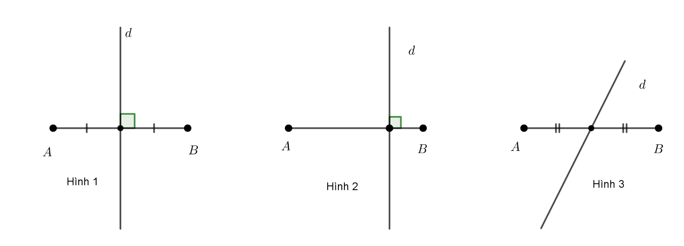
Câu 2. Hình vẽ nào dưới đây biểu diễn đường trung trực của một đoạn thẳng
Hình 1
Hình 2
Hình 3
NEXT

Slide 13
Câu 3. Cho d là đường trung trực của đoạn thẳng AB. Khẳng định nào sau đây là đúng?
A. d // AB
B. AB là đường trung trực của d
C. AB vuông góc với d tại trung điểm của d
D. d vuông góc với AB tại trung điểm của AB
NEXT

Slide 14
HƯỚNG DẪN VỀ NHÀ
+ Học thuộc khái niệm đường trung trực của đoạn thẳng
+ Xem lại các ví dụ và bài tập đã làm
+ Đọc trước phần 2. Tính chất đường trung trực.
+ Đọc trước phần 3. Vẽ đường trung trực của đoạn thẳng.
+ Chuẩn bị đầy đủ thước thẳng và compa

Slide 15
CẢM ƠN CÁC EM
ĐÃ THEO DÕI BÀI HỌC!

